Slide 1
Aprendizaje basado en retos
Explorando nuevas formas de aprender Matemática

Slide 2
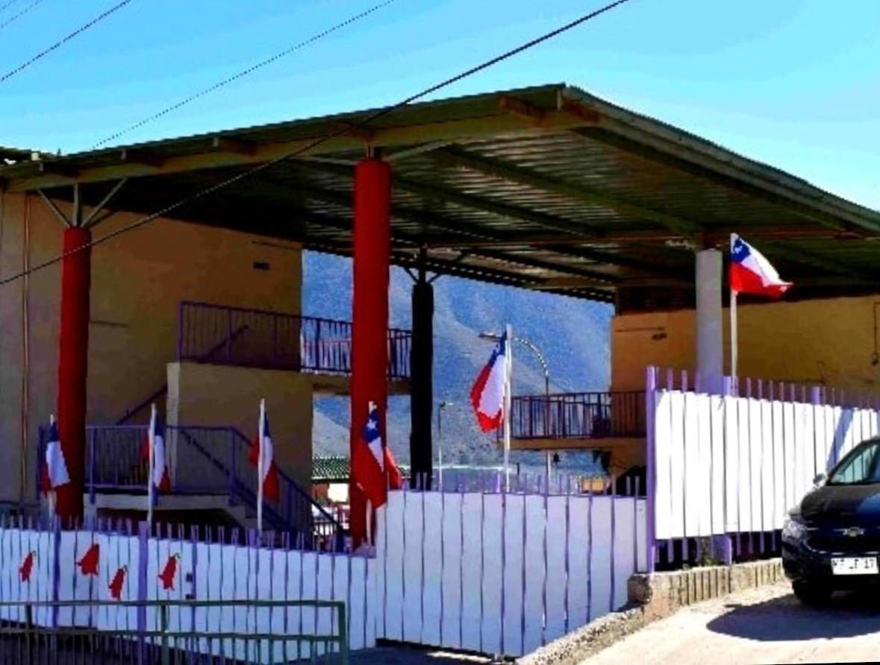
Caracterización
La Escuela Hans Wenke Mengers de la comuna de Cabildo fue fundada en 1977 y tiene como propósito ofrecer una educación inclusiva y de calidad a estudiantes desde pre-kínder hasta octavo básico. Ubicada en un sector alto de la comuna, la escuela centra su trabajo en el desarrollo integral de los estudiantes, promoviendo tanto sus habilidades académicas como deportivas y artísticas. A través de su Proyecto Educativo Institucional, la escuela busca formar ciudadanos con valores sólidos, capaces de aportar positivamente a la sociedad, dentro de un entorno participativo y respetuoso de la diversidad.
🏫 Establecimiento: Escuela Hans Wenke Mengers
📍 Comuna: -Cabildo-
👥 Matrícula: 344

Slide 3
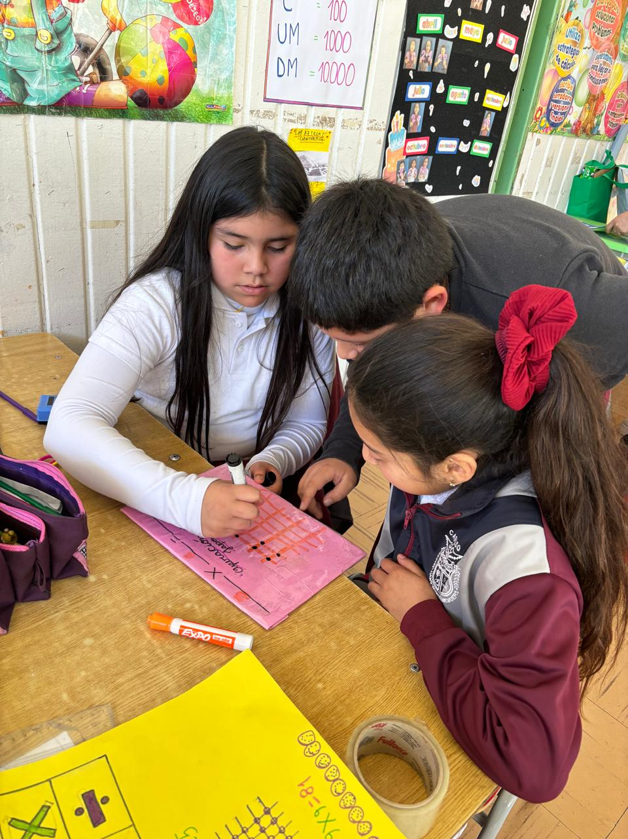
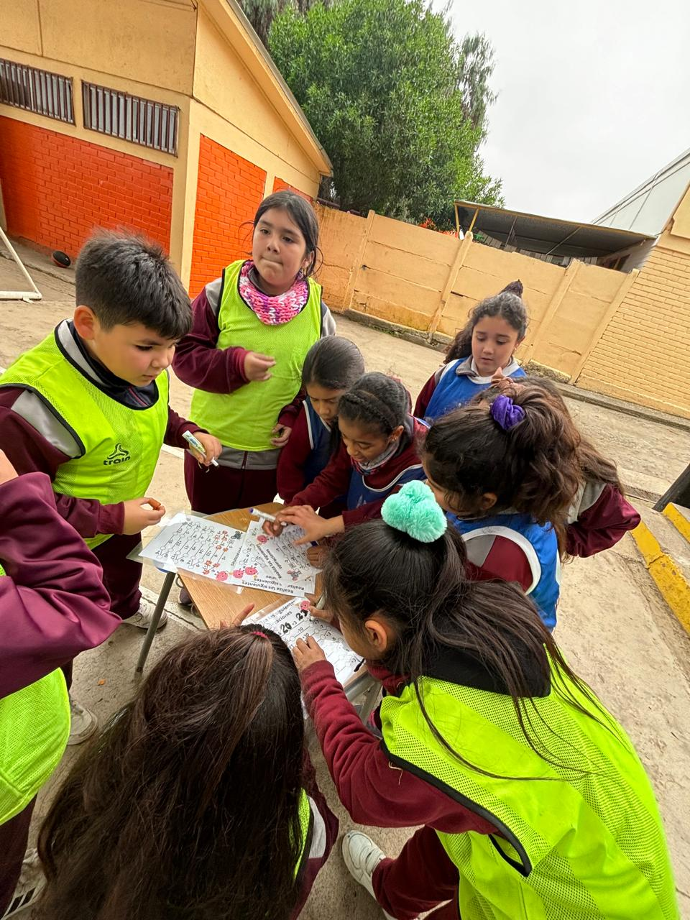
¿Cuál es la necesidad que busca resolver?
1
2
Mejorar la motivación y la autonomía de las y los estudiantes hacia la asignatura de Matemática.
Fomentar la habilidad de resolver problemas y mejorar el dominio de los algoritmos de operaciones básicas.
LOO

Slide 4
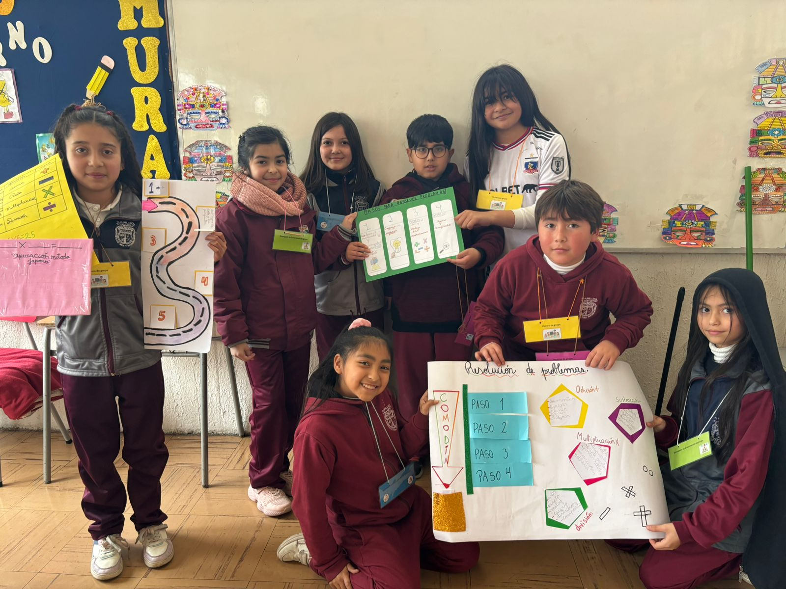
¿Cuál es la innovación educativa implementada?
Diagnóstico colaborativo
Voces de las y los estudiantes.
Reuniones colaborativas de reflexión pedagógica
Aprendizaje basado en retos
Reto curricular
Empatizar
Idear
Mini-reto
Mayor complejidad/ habilidades de nivel superior
Definir
Nano-reto
Habilidades o conocimientos específicos.
Testera y Comunicar
Prototipar
LOGO

Slide 5
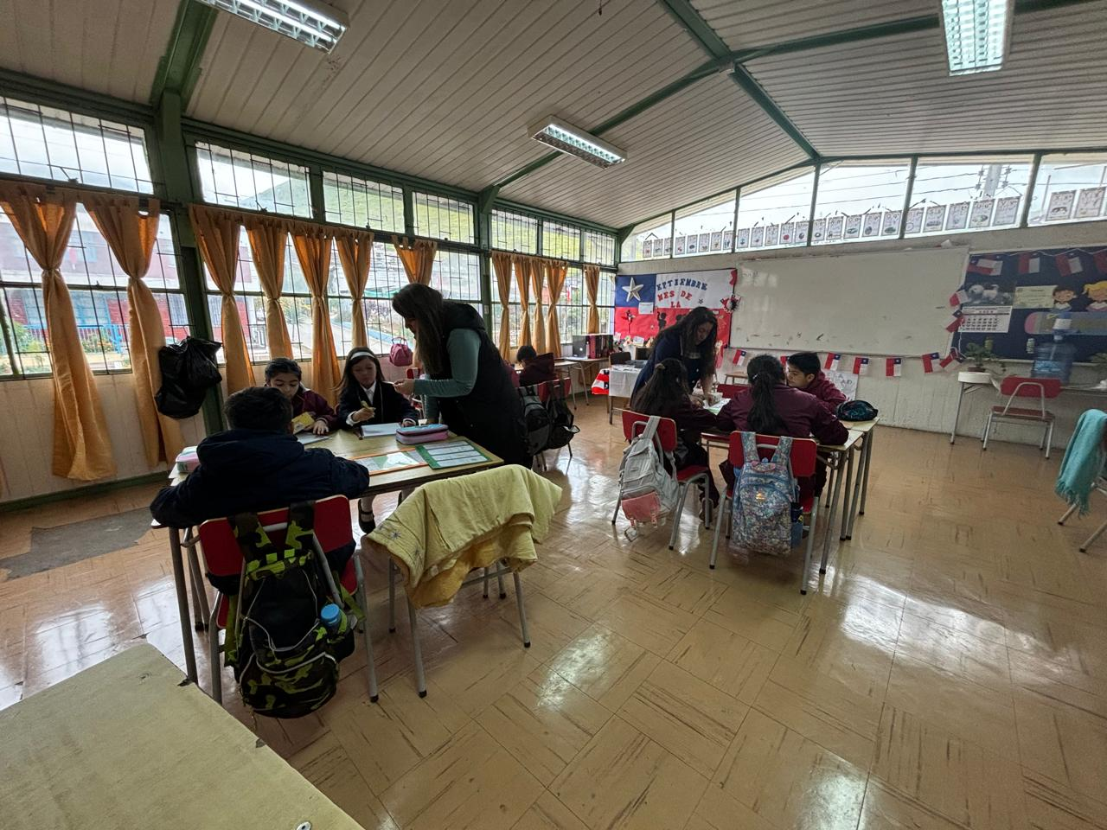
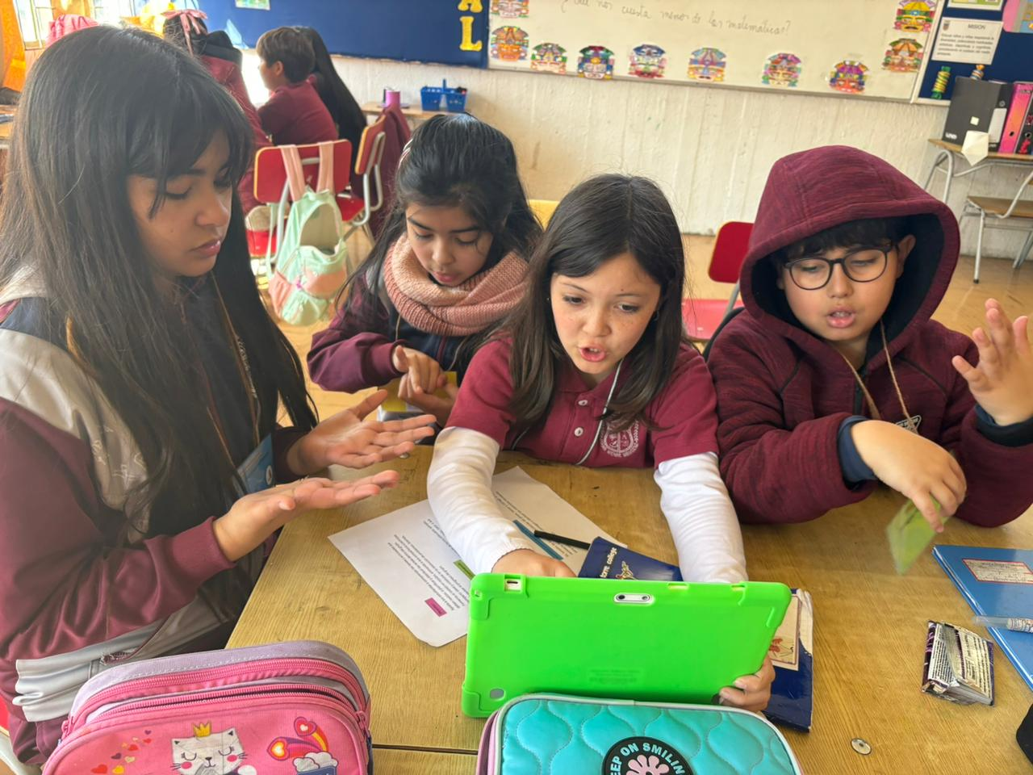
¿Quiénes participan en el proyecto?
Equipo de Gestión
Familias
Equipos de aula
LOGO
Estudiantes

Slide 6
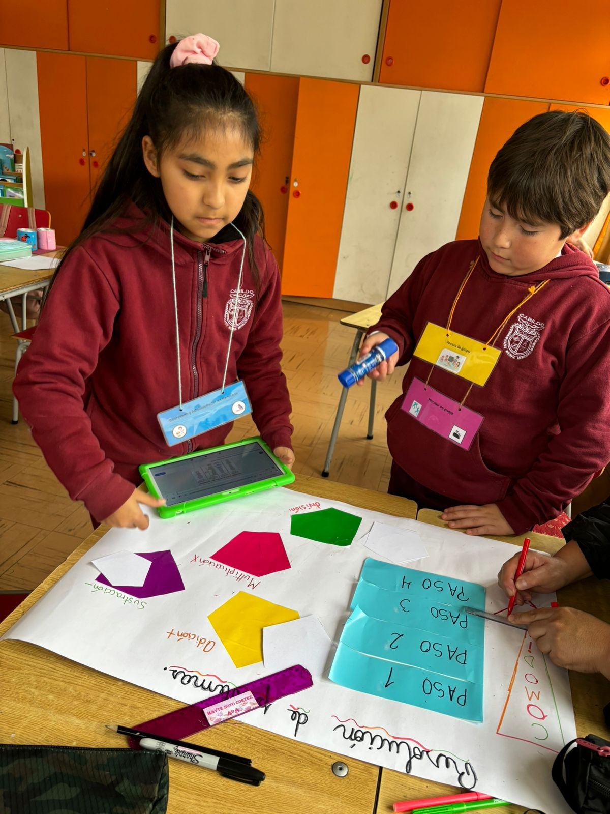
¿Cuál es el rol de las y los estudiantes en el proyecto?
1
Las y los estudiantes fueron co-diseñadores en el diagnóstico, aportando sus opiniones sobre cómo querían aprender Matemática.
2
En la planificación, sus intereses guiaron las estrategias seleccionadas. Durante la implementación, tomaron el rol de colaboradores activos, resolviendo ejercicios en equipo en los "nano-retos" y creando problemas matemáticos en los "mini-retos". En el "reto curricular", asumieron el rol de innovadores, diseñando, prototipando y testeando soluciones.
3
En la evaluación, participaron de forma activa como reflexionando y aportando a la retroalimentación.

Slide 7
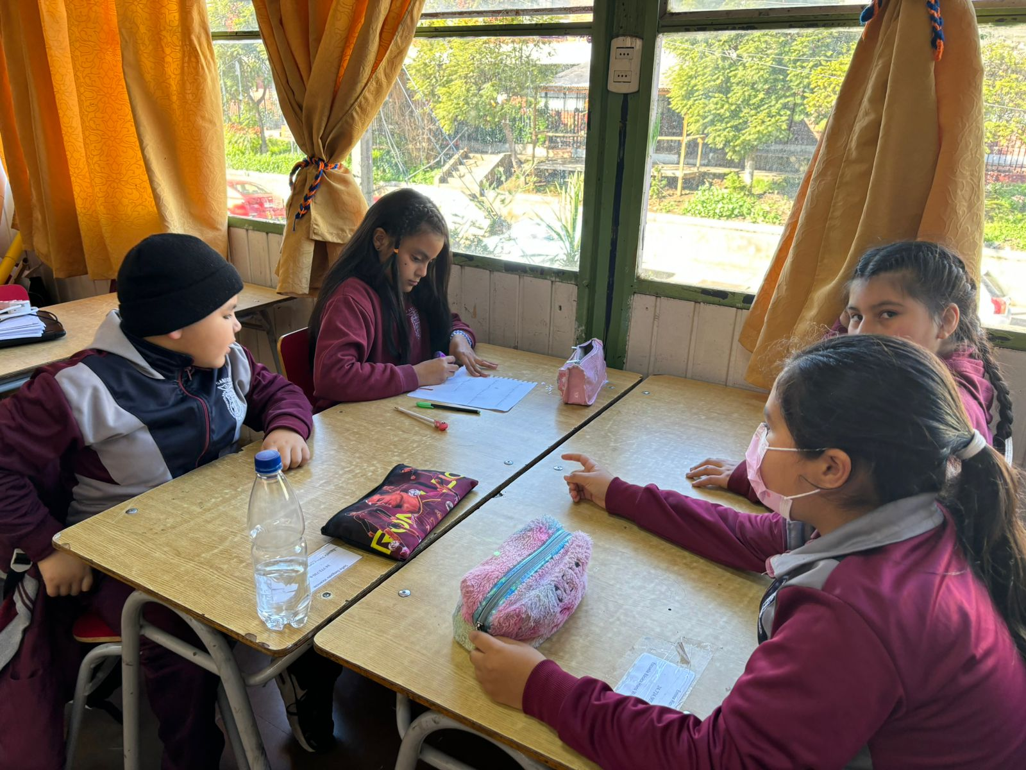
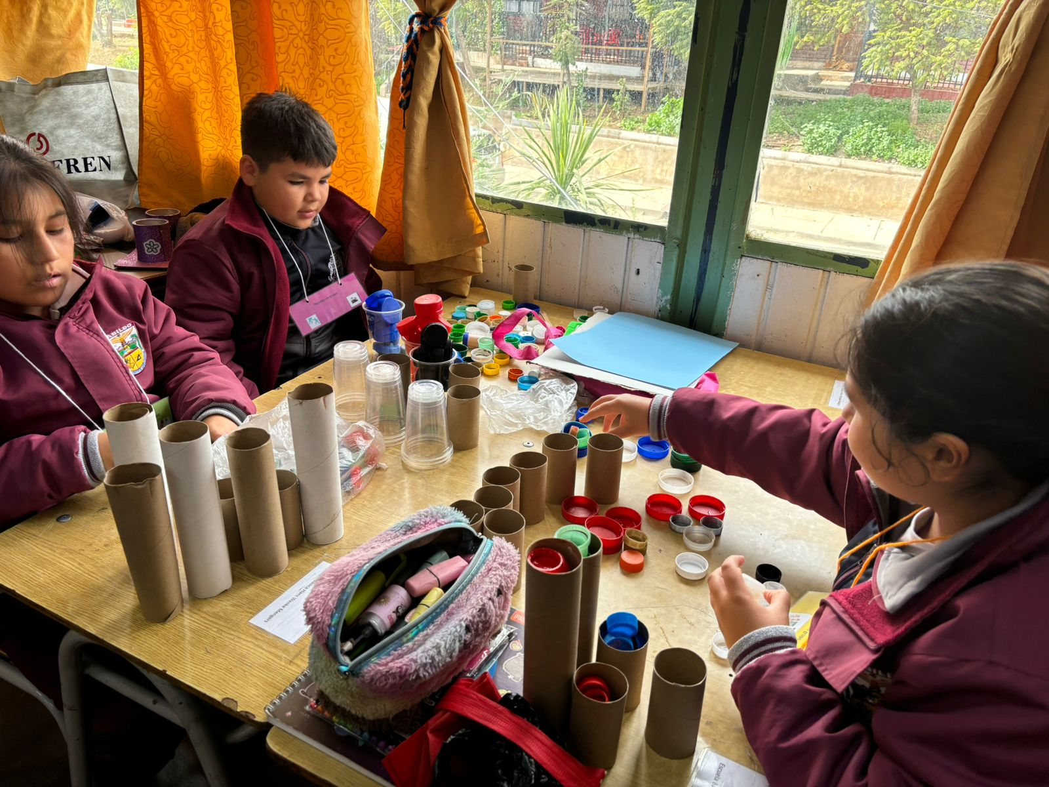
¿Cuáles fueron los principales desafíos que se presentaron en las diversas etapas del proyecto?
Adaptar los retos a los distintos niveles de habilidades matemáticas
Mantener la motivación a lo largo del proceso

Slide 8
¿Cuáles han sido los resultados?
Motivación y autonomía
Protagonismo
Fortalecimiento de aprendizajes
Mejora en los resultados académicos
Mejora en la motivación y autonomía de las y los estudiantes en la asignatura de Matemática.
Mayor protagonismo de niñas y niños en las clases de Matemática.
Fortalecimiento de la habilidad de “Resolver Problemas”, así como también del manejo de los algoritmos de las operaciones básicas.
Mejora en los resultados de evaluaciones institucionales y externas (DIA) del área de Matemática.

Slide 9
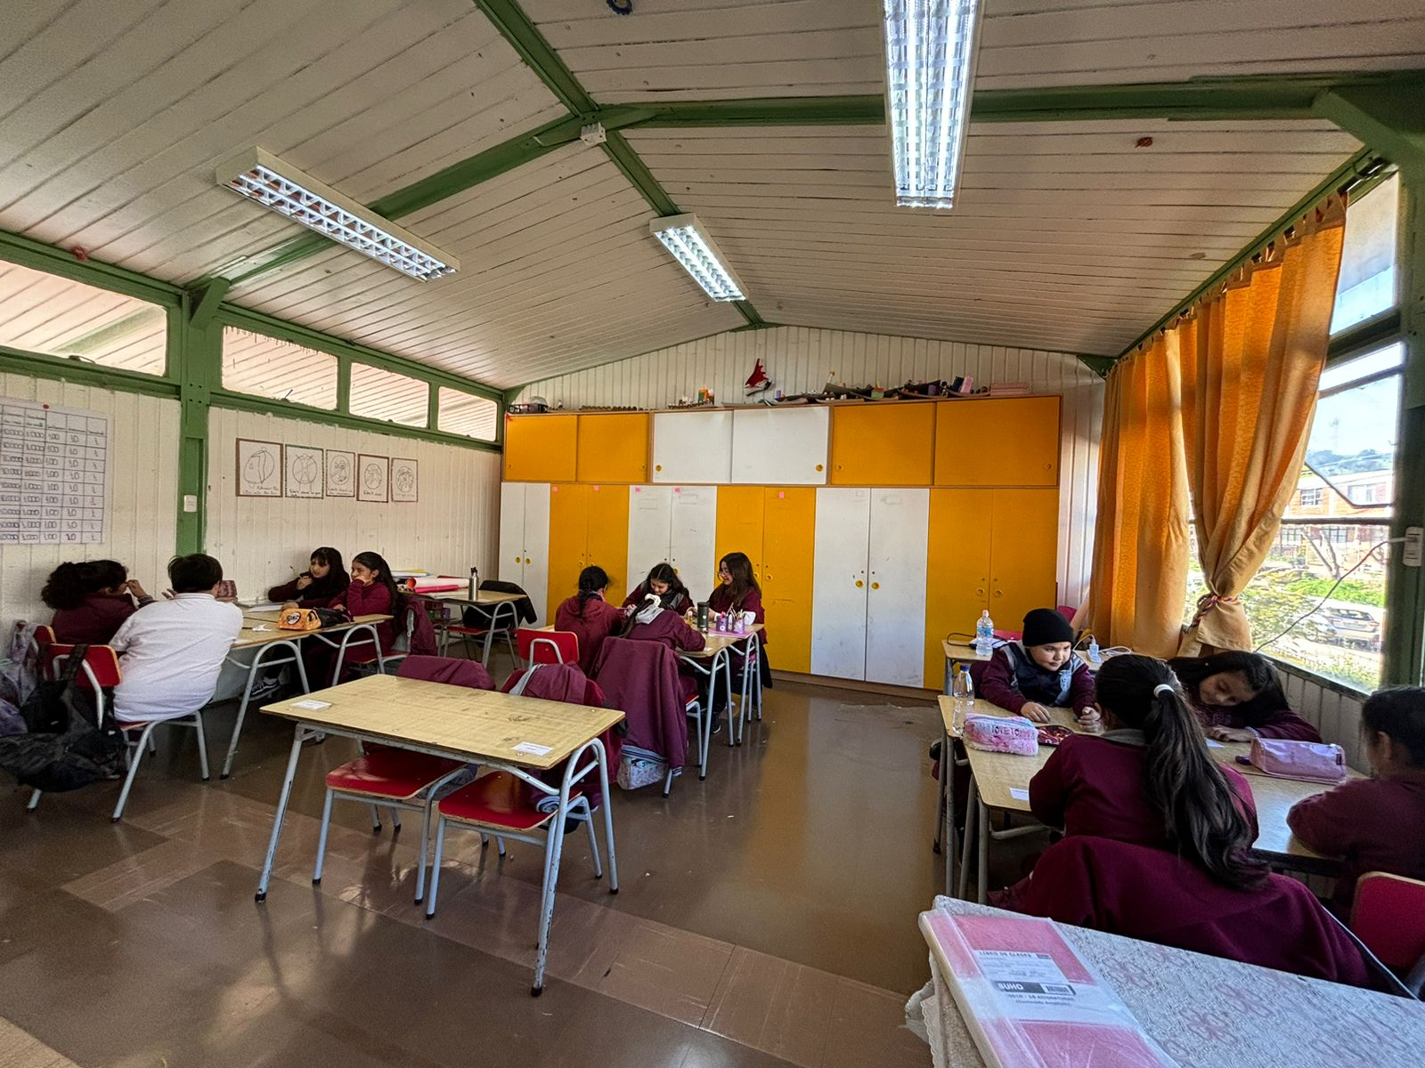
¿Cuáles son las proyecciones o próximos pasos?
LOGO
Para el año 2025, el Aprendizaje Basado en Retos se consolidará como una metodología institucional dentro del PME, aplicándose a todas las asignaturas y niveles.

Slide 10
Datos de contacto del establecimiento
Director Diego Báez Tapia
LOGO
228182650
escuelahanswenkef35@gmail.com
Escuela Hans Wenke Mengers

Slide 11
centrodeinnovacionmineduc
InnovaMineduc
CentrodeInnovacionMineduc
CentrodeInnovacionMineduc
Te invitamos a ser parte de nuestras Redes Sociales:
Visítanos en nuestro Sitio Web

